Slide 1
Tuesday, October 19th 2021
Unit 3: Number
Lesson 1

Slide 3
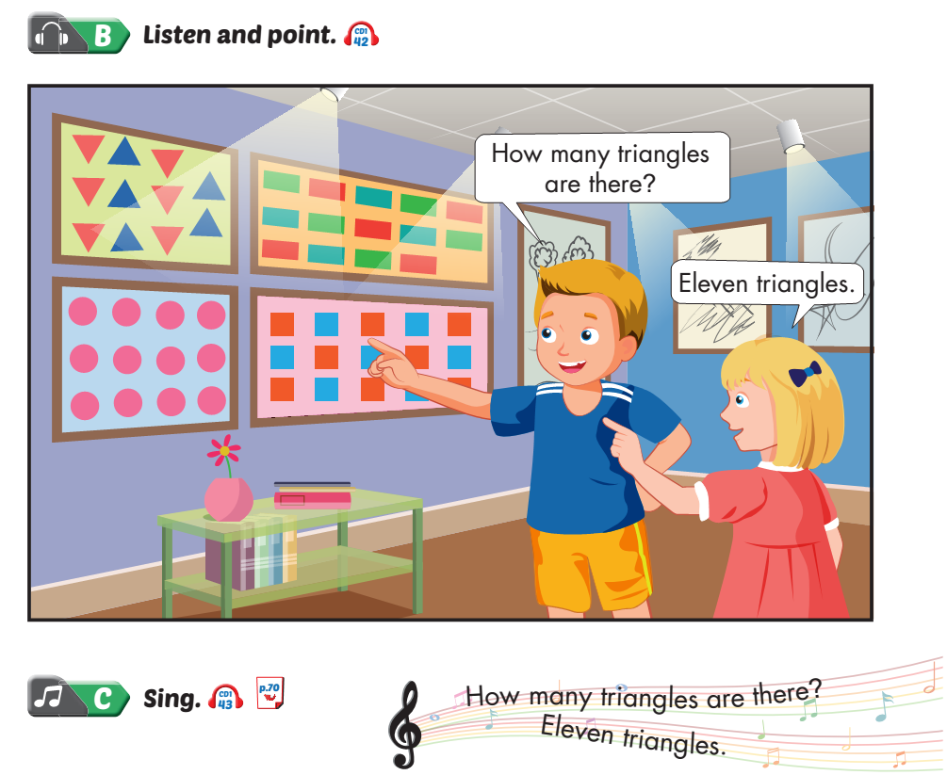
Lesson 1

Slide 4
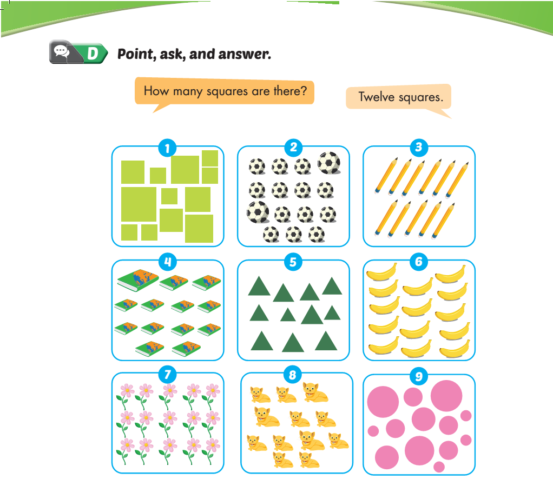
Lesson 1

Slide 5
Lesson 1

Slide 6
Tuesday, October 19th 2021
Unit 3: Number
Lesson 1
Số 11 số 12 số 13 số 14 số 15

Slide 7
Tuesday, October 26th 2021
Unit 3: Number
Lesson 2

Slide 9
Lesson 2

Slide 10
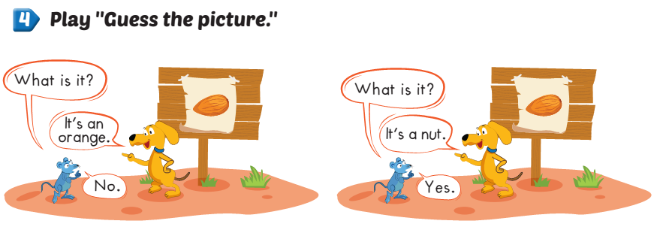
Lesson 2

Slide 11
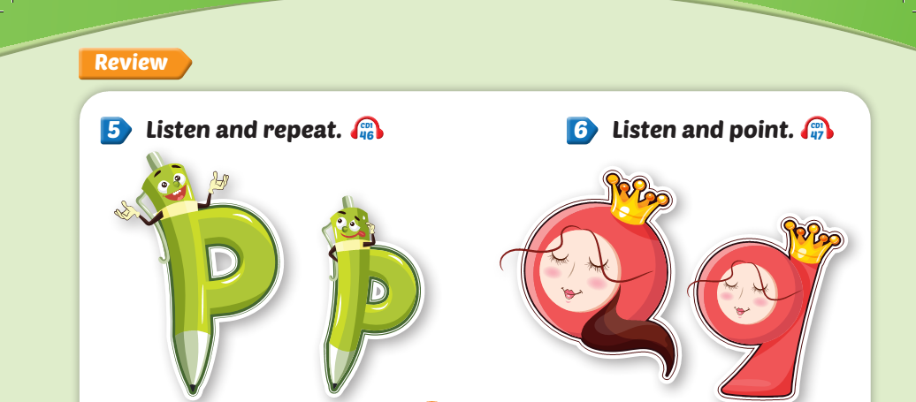
Lesson 2

Slide 13
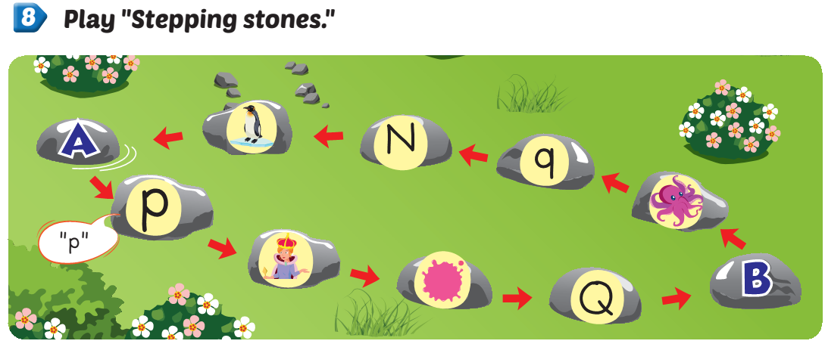
Lesson 3

Slide 14
Vocabulary: Từ vựng
Nut: hạt - Question: câu hỏi
Nose: mũi - Penguin: chim cánh cụt
Octobus: con mực
Orange: màu cam
Pen: bút mực
Queen: nữ hoàng
Friday, October 26th 2021
Unit 3: Number
Lesson 2

Slide 15
Friday, November 5th 2021
Unit 3: Number
Lesson 3

Slide 16
Lesson 3

Slide 17
Lesson 3

Slide 18
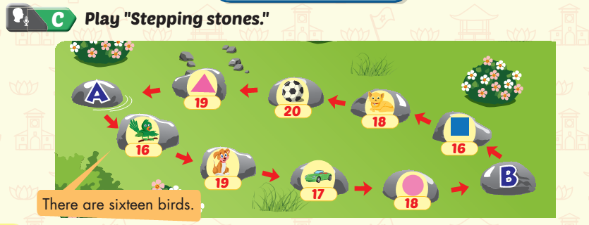
Lesson 3

Slide 19
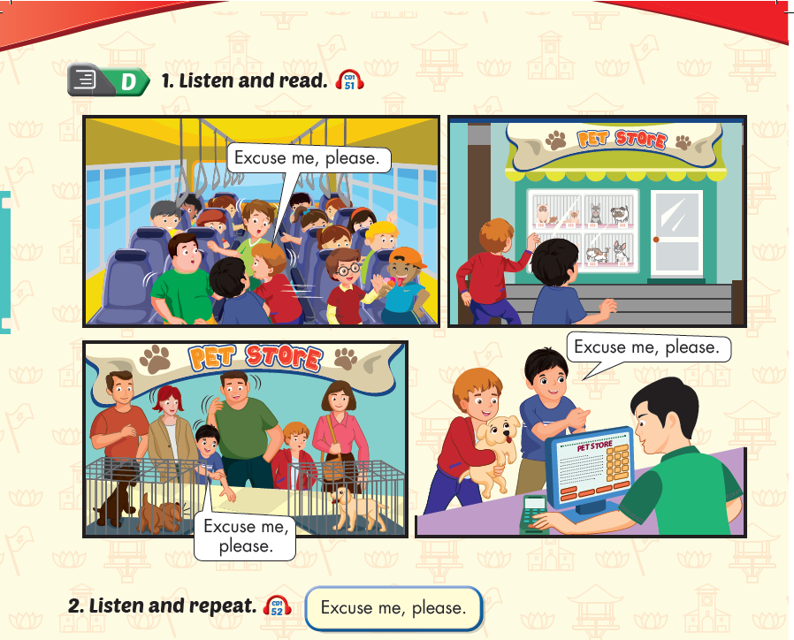
Lesson 3

Slide 20
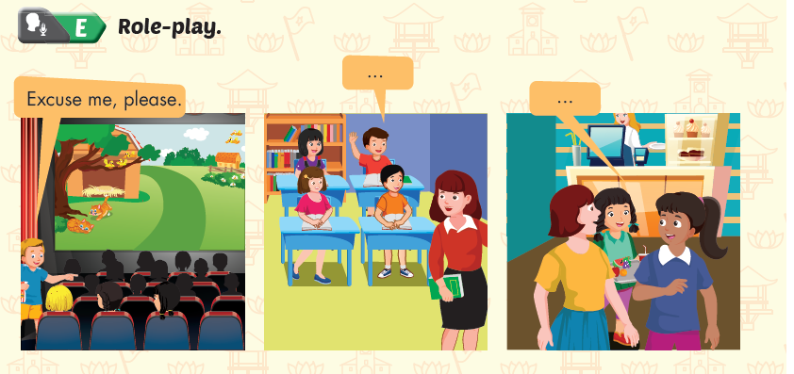
Lesson 3

Slide 21
Friday, November 2nd 2021
Unit 3: Number
Lesson 3
Vocabulary: Từ vựng
Sixteen: số 16
Seventeen: 17
Eighteen: 18
Nineteen: 19
Twenty: 20

Slide 22
Kiến chăm chỉ
PLAY

Slide 23
eleven
Next
Notes:
Ms Huyền Phạm - 0936.082.789 – YOUTUBE: MsPham. Facebook: Dạy và học cùng công nghệ.

Slide 24
twelve
Next
Notes:
Ms Huyền Phạm - 0936.082.789 – YOUTUBE: MsPham. Facebook: Dạy và học cùng công nghệ.

Slide 25
Thirteen
Next
Notes:
Ms Huyền Phạm - 0936.082.789 – YOUTUBE: MsPham. Facebook: Dạy và học cùng công nghệ.

Slide 26
fourteen
Next
Notes:
Ms Huyền Phạm - 0936.082.789 – YOUTUBE: MsPham. Facebook: Dạy và học cùng công nghệ.

Slide 27
fifteen
Next
Notes:
Ms Huyền Phạm - 0936.082.789 – YOUTUBE: MsPham. Facebook: Dạy và học cùng công nghệ.

Slide 28
WELL DONE!
EXIT
Notes:
Ms Huyền Phạm - 0936.082.789 – YOUTUBE: MsPham. Facebook: Dạy và học cùng công nghệ.

